Slide 1




SEXALUD
Una experiencia integradora desde la Animación Sociocultural
AUTORÍA:
Esther Consolación González Alonso
Juan Tomás Latasa Lerga
Begoña Orradre Cabrero
XI Coloquio de la Red Internacional de Animación :
Retos y desafíos de los territorios para la animación sociocultural
Escuela
BABEL
Lausanne, 4 a 6 de Noviembre de 2019

Slide 2
Fundamentación de la acción profesional
Estudio de necesidades
Elección metodológica
Modelos
Técnicas
Recursos
EVALUACIÓN
RETROALIMENTACIÓN -mejora del proceso-
Selección de entornos prioritarios
Intervención
I A P

Slide 3
Enfoque Plurimetodológico

Slide 4
1. Justificación
Contexto teórico de la investigación y la intervención

Slide 5
Análisis de la realidad
(Estudio de necesidades)
Consumo de pornografía
Conductas sexuales de riesgo
Violencia de género
Inadecuados hábitos alimenticios TCA
Sexualización de los/as menores
Cánones de belleza imposibles
Aumento de ITS

Slide 6
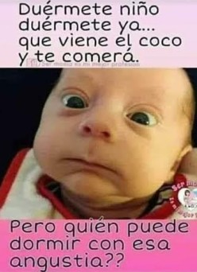
Problemática
¿Quién aborda la Educación sexual?
Comunidad educativa
Familias - Escuela - Grupo de Iguales
Ubicación de la educación para la salud en el currículum
Enfoque integral que exige la colaboración de todos los agentes sociales, instituciones, entidades, asociaciones, implicación de las familias
¿Cómo se aborda la Educación sexual?
Tabú, abordaje superficial, diferenciación de géneros, carácter preventivo (estigmatización de aspectos relacionados con la sexualidad y sus manifestaciones), paliativo(búsqueda de soluciones ante una situación problemática)

Slide 7
Finalidad
Acercar los recursos que fortalezcan los factores de protección a la población joven, facilitar la adquisición de hábitos saludables en la población joven y adolescente, promover una actitud positiva en la población joven que facilite la interiorización de normas dirigidas a una conducta responsable, mejorar la coordinación entre los miembros de la comunidad educativa para la promoción de la salud y la educación en valores, promover la participación de voluntariado joven y adolescente para la educación entre iguales y contribuir al fomento de la Promoción para la Salud.

Slide 8
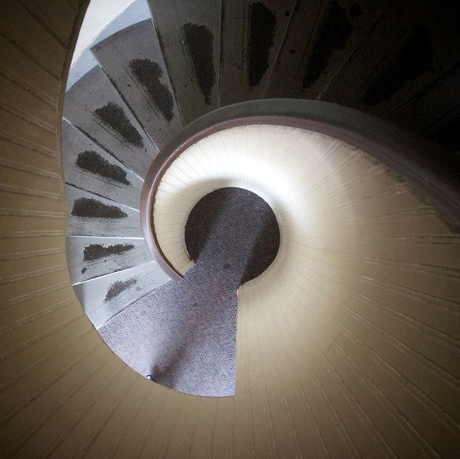
Objetivos
En relación a la finalidad general del proyecto
La elección del modelo metodológico implica la modificación constante del planteamiento de los objetivos según avanza el proceso.

Slide 9
Objetivos
Abordar los diferentes conceptos relacionados con la sexualidad, el sexo biológico, el psicológico y el social. (Aclarar conceptos de importancia)
Conocer los cambios corporales que se producen en la pubertad, así como las diferentes etapas evolutivas.
Potenciar, a través de diferentes actividades, el desarrollo de la asertividad y la importancia de reflexionar sobre lo que cada uno quiere en cada momento.
Aportar una definición completa sobre la sexualidad con una visión no coitalizada de la misma.
Dar a conocer los diferentes métodos anticonceptivos existentes.
Informar sobre el uso correcto del preservativo.

Slide 10
Objetivos
Reflexionar sobre las razones que llevan a las conductas de riesgo en las prácticas sexuales.
Incentivar una actitud crítica con respecto a los mensajes de los medios de comunicación relacionados con la sexualidad.
Proporcionar información veraz y objetiva sobre las vías de transmisión de las ITS.
Analizar y detectar los mitos relacionados con el amor romántico.
Conocer y prevenir conductas de dependencia y cómo afecta al mantenimiento de relaciones sexuales sin protección.
Reflexionar sobre los modelos de mujer y hombre ideales que están socialmente establecidos (la belleza a través de la historia y los retoques fotográficos), intentando desarrollar una opinión crítica y objetiva ante los mensajes que recibimos sobre cómo debemos ser.

Slide 11
Población diana
Muestra: jóvenes entre 10 y 16 años
¿Qué edad es la óptima para empezar a hablar de sexo?
Enfoque intergeneracional
Familias – nuevos modelos familiares
    ¿Quién cubre las necesidades de los/as menores?
    Abuelos/as “canguro” como principales cuidadores
    Asociaciones y entidades sociales y educativas
    Trabajo en red
    Información – Implicación – Intervención conjunta
Instituciones: necesidad del apoyo de la administración
EDUCACIÓN PARA TODAS LAS PERSONAS

Slide 12
2. Metodología
Perspectiva holística
Establece y operativiza las sinergias que se establecen entre los distintos ámbitos implicados

Slide 13
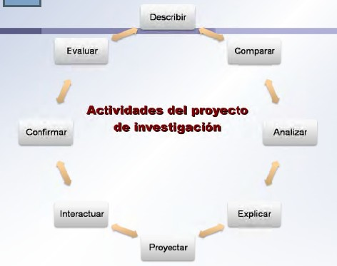
Procedimiento
Partiendo de una perspectiva holística, entendiendo a la persona como un todo integrada en su contexto, queremos dar respuesta a la complejidad que supone el tratamiento de algunas de sus dimensiones en relación con el resto y con el entorno al que pertenece.
Buscamos las sinergias contemplando una metodología interdisciplinar que se nutre de métodos y técnicas de distintos campos: pedagógico, psicológico y empresarial.

Slide 14
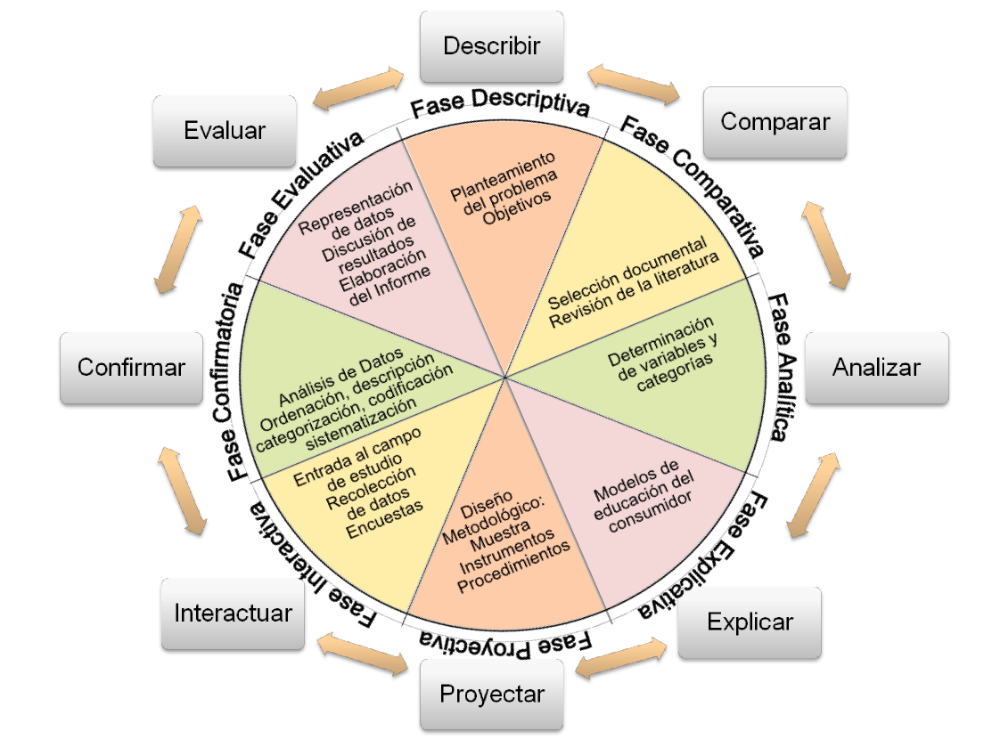
Multifásico
Exige retroalimentación y avance en espiral
Persigue como objetivo principal proponer, exponer, presentar, plantear, formular, diseñar, proyectar, inventar, programar, formular.
Consiste en la elaboración de una propuesta o de un modelo dirigido a solucionar aquello que se considera susceptible de ser mejorado.

Slide 15
Definición de los eventos de estudio
Proceso Recogida de datos
Elección de Término
Aclaración de Término
Batería de Fuentes de Información
Selección de fuentes de Información
Revisión de los resultados
Mapa
Conceptual
Identificación de los elementos de cada concepto
SI
Requiere Modificación
Sinergia entre los elementos
Concepto Definido
NO
Optimización del concepto
Proceso Recogida de datos

Slide 16
3. intervención
Aplicación de la IAP

Slide 17
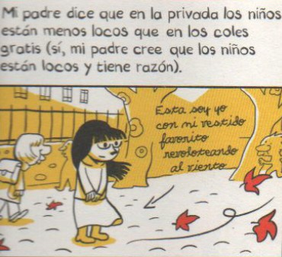

Bases del ideario cultural con perspectiva de género
Se fijan los contenidos en base a la formulación de los objetivos del proyecto.
Reconocimiento del yo individual y la proyección en el estatus social.
¿Qué siento?
¿Qué quiero conseguir?
¿Por qué me siento así?

Slide 18
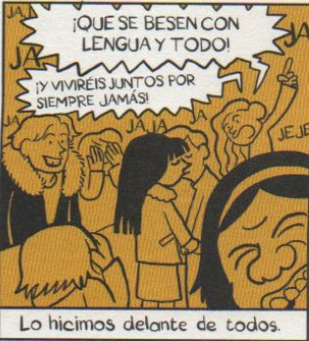
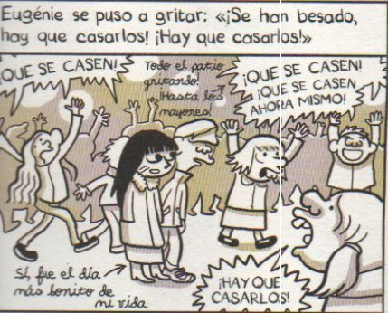
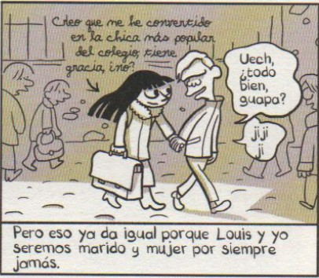
Presión de grupo
¿Cómo cumplo las expectativas?
¿De verdad es lo que yo deseo?
¿Qué se espera de mí?

Slide 19
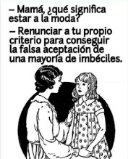
Cánones de belleza

Slide 20
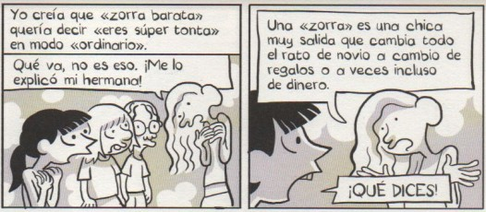
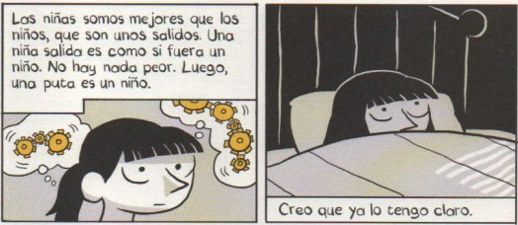
Visión sesgada por géneros

Slide 21
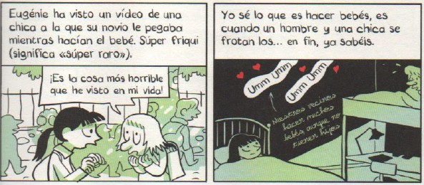
Comprender las relaciones

Slide 22
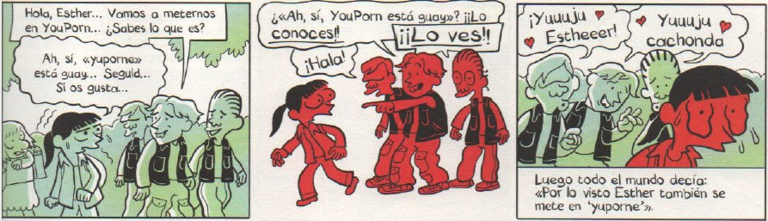
Consumo de pornografía

Slide 23
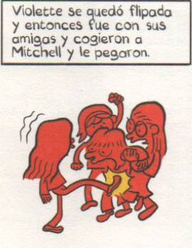
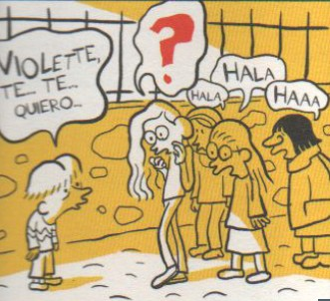
Visión sesgada por géneros

Slide 24
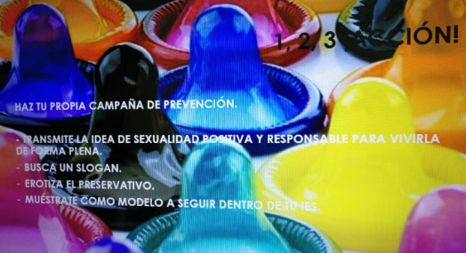
Eliminar las conductas de riesgo
Taller

Slide 25
4. Evaluación
Carácter constructivo
Retroalimentación y mejora del proceso

Slide 26
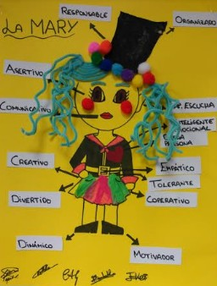
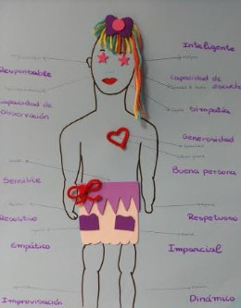
Recogida de datos inicial
A través de actividades de dinamización: talleres grupales

Slide 27
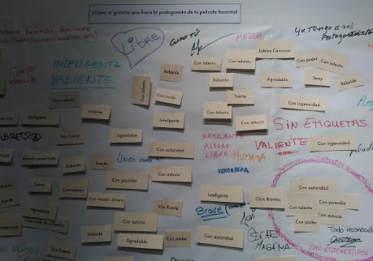
Recogida de datos continua
A través de talleres y consultoría individual

Slide 28
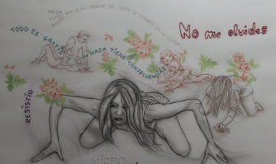
EVALUACIÓN

Slide 29
EVALUACIÓN CONTINUA
Valoración de los indicadores parciales de cada una de las fases del proceso
EVALUACIÓN FINAL
Carácter sumatorio que permita establecer conclusiones

Slide 30
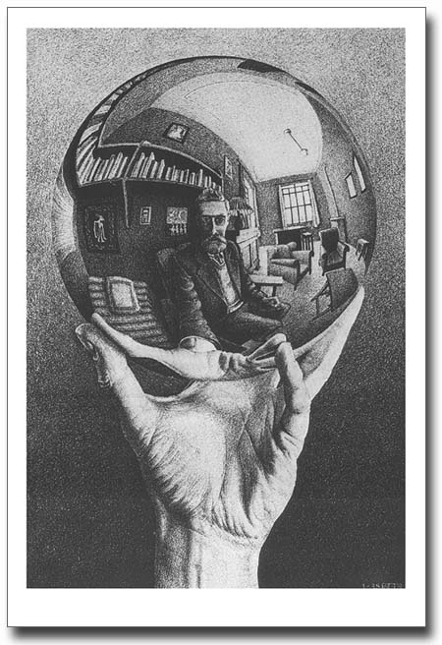
Evaluación Externa e Interna
… la incapacidad de alcanzar certezas, de formular leyes, de concebir un orden absoluto, de evitar contradicciones, de comprender la realidad como unidimensional…
… la existencia de tantas realidades como
explicaciones pueda dominar y proponer el observador…
.
E: Morín: Introducción al pensamiento complejo. Gedisa Editorial, Barcelona. 1997).
H. Maturana: La objetividad. Un argumento para obligar.
Editorial Dolmen, Santiago, 1997, pág. 24-25.

Slide 31
BIBLIOGRAFÍA
Ceballos, P. (1998). Un método para la investigación-acción participativa . Madrid: popular.
De Palma, R. (2019). La educación para el desarrollo y la ciudadanía global: Una experiencia de investigación-acción participativa . Barcelona: Gra.
Hurtado de Barrera, J. (2000). Metodología de la investigación holística (Tercera.). Caracas: Fundación Sypal.
Moreno, P. y Navarro, E. (2001). Educación sexual: guía para eun desarrollo sano . Madrid: Ediciones Pirámide.
Lewin, K. y Salazar, M. (2006). La Investigación-acción participativa: inicios y desarrollos . Madrid: Editorial Popular Editorial Laboratorio Educativo.
Núñez, H. (2015). La evaluación teórica participativa en la acción comunitaria: aproximaciones teóricas y metodológicas . Madrid: Editorial Popular.
Rouco, N., Sánchez, F. y lez, R. (2017). Educación sexual y ética de las relaciones sexuales y amorosas: cómo trabajar en favor del placer y el bienestar . Madrid: Pirámide.
Sattouf, R. y Aguilar, J. (2017). Los cuadernos de Esther. Barcelona: Sapristi Roca Editorial de Libros, SL
Sierra Bravo, R. (2007). Técnicas de investigación social: teoría y ejercicios (14th ed.). Madrid: Paraninfo.
Sirvent, M. y Rigal, L. (2012). Investigación acción participativa: un desafío de nuestros tiempos para la construcción de una sociedad democrática . Lima: Proyecto Páramo Andino.
Tortosa, C. (2010). Educación sexual: la asignatura pendiente. Alcalá de Guadaira (Sevilla): MAD.

Slide 32

Esther C. González Alonso
Begoña Orradre Cabrero
babel.escuela@gmail.com

